Slide 1

第1週
オブジェクト指向
プログラミング
理論と実践
第1週 授業ガイダンス 90分
国立雲林科技大学 電子工学科
115学年度 第1学期 何敏煌（Min-Huang Ho）
01
Notes:
出典： https://webapp.yuntech.edu.tw/WebNewCAS/Course/Plan/Query.aspx?&115&1&1478
Name spelling: https://uel.yuntech.edu.tw/en/faculty_1.html

Slide 2
プログラミングで困った経験はありますか
理解しにくい
1か月後には、自分が書いた理由を忘れてしまう。
変更しにくい
機能を追加すると、別の機能が動かなくなる。
環境を移しにくい
別のコンピュータでは動かない。
統合しにくい
各自の担当は完成しても、インターフェースが合わない。
02

Slide 3
これまでのプログラミング経験
C の経験を土台に、さらに伸ばしたい力を考える。
何を作りましたか
何を使いましたか
何を伸ばしたいですか
C または Python
授業の演習やプロジェクト
自作の小さなツール
関数とデータ構造
Git、テスト
Web フレームワーク
コードを読む力
デバッグと修正
他の人との共同作業
03

Slide 4
この授業の到達目標
オブジェクト指向の考え方を理解し、
変更に対応できる
ソフトウェアを設計する。
Python でオブジェクトのモデル化、設計原則、テスト、リファクタリングを実践。
実行・説明・再現できる個人プロジェクトを完成させる。
04
Notes:
出典： https://minhuangyuntech.github.io/oo2026/

Slide 5
最終課題：個人で作る OOP システム
現実の課題を選ぶ
利用者、利用場面、対象範囲を定義する。
クラスの責務とオブジェクトの協調が明確な、
テスト可能なシステムを作る。
個人 AI アシスタント MiniClaw は、統合プロジェクトの一例。
OOP 設計を示せる別のテーマも選択できる。
05
Notes:
出典： https://minhuangyuntech.github.io/oo2026/#project
出典： https://github.com/openclaw/openclaw

Slide 6
MiniClaw：選択可能な統合プロジェクト
OpenClaw を参考に、範囲を絞って主要機能を完成させる。
この例の主要機能
追加できる機能
Web チャットと会話履歴
実モデルとテスト用の代替実装
データを扱うツール
入力検証と例外処理
時刻指定のリマインダー
センサー連携
外部チャットサービス
ストリーミング応答
ツール呼び出しの回数に上限を設け、テーマに合う機能を選ぶ。
06
Notes:
出典： https://minhuangyuntech.github.io/oo2026/#project
出典： https://github.com/openclaw/openclaw

Slide 7
18週間を3つの段階で学ぶ
段階 | 学習内容 | 到達点
第1–5週 | Python、クラス、カプセル化、 オブジェクトのメモリモデル | オブジェクト指向の考え方を身に付ける
第6–11週 | UML、継承、ポリモーフィズム、 高度な型の仕組み | 交換可能な部品を構成する
第12–18週 | 分析、設計、SOLID、パターン、 テスト、補足的な統合実践 | 個人のシステムプロジェクトを完成
07
Notes:
出典： https://minhuangyuntech.github.io/oo2026/#roadmap

Slide 8
今学期に学ぶ理論と実践
オブジェクトモデルと基本概念
分析と設計の実践
クラス、カプセル化、ライフサイクル
関連、継承、ポリモーフィズム
抽象インターフェースと UML クラス図
データクラス、ジェネリクス、Protocol
OOA/OOD、SOLID、デザインパターン
テスト、リファクタリング、システム統合
Python で実装し、C の知識を土台にオブジェクトと責務を理解する。
08
Notes:
出典： https://minhuangyuntech.github.io/oo2026/#weeks

Slide 9
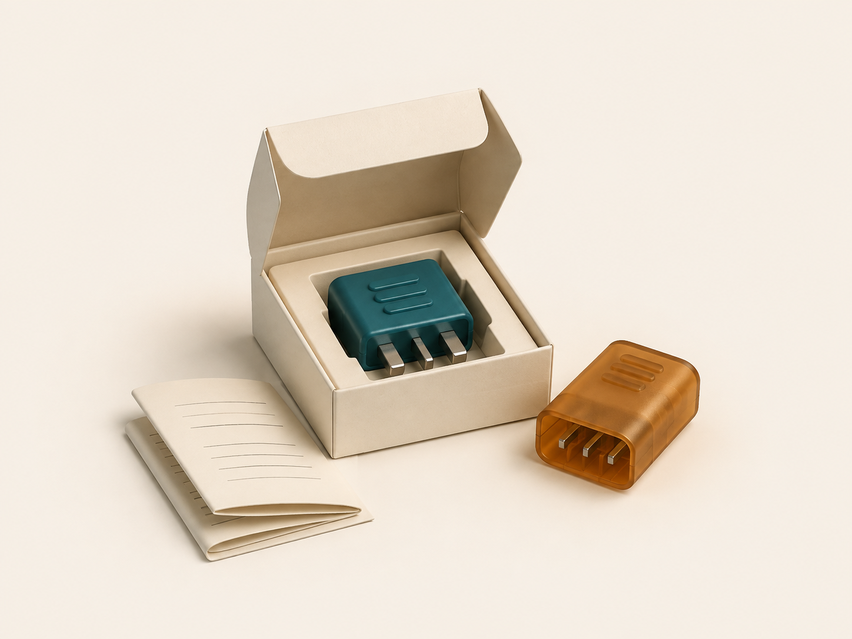
発展：再利用可能な Python モジュール
役割を明確にした機能を
独立したモジュールにまとめ、
プロジェクトで利用する。
明確な公開 API と利用例
インストール可能なパッケージへの発展
TestPyPI と PyPI への公開練習
09
Notes:
出典： https://packaging.python.org/en/latest/tutorials/packaging-projects/

Slide 10
3つのプログラミングパラダイム
手続き型
関数でデータを処理し、制御フローで操作をつなぐ。
オブジェクト指向
状態と振る舞いをオブジェクトにまとめ、
責務と協調を中心にシステムを構成する。
関数型
純粋関数と不変データを重視し、
隠れた状態や副作用を減らす。
問題に合う方法を選ぶ。1つのシステムで複数の方法を組み合わせられる。
10
Notes:
出典： https://minhuangyuntech.github.io/oo2026/week/1/

Slide 11
同じ問題を比較：口座からの引き出し
観点 | 手続き型 | オブジェクト指向
データの所在 | 口座の辞書や構造体 | Account オブジェクトの属性
引き出しの呼び出し | withdraw(account, 250) | account.withdraw(250)
ルールの検証 | 関数が金額と残高を検証 | メソッドが不変条件を維持
保守の焦点 | 制御フローとデータの調整 | オブジェクトの責務と公開インターフェース
11
Notes:
出典： https://minhuangyuntech.github.io/oo2026/week/1/

Slide 12
最終プロジェクトの提出物
要件とコード
利用場面、機能範囲、実行可能なソースコード。
設計資料
コードと一致する UML。SOLID 原則またはデザインパターンを
1つ示し、それが解決する問題を説明。
テストと振り返り
テストケース、結果、残るリスク、個人の振り返り。
実行環境と配置
README、変更履歴、URL または完全な起動手順。
12
Notes:
出典： https://minhuangyuntech.github.io/oo2026/week/18/

Slide 13
個人プロジェクトの進め方
01
問題を定義する
利用者、場面、検証可能な要件を整理する。
02
オブジェクトと API を設計する
責務、UML、相互作用の流れを説明する。
03
実装とテスト
通常・境界・失敗の条件をテストし、改善する。
04
レビュー、発表、提出
第17週：設計レビュー。
第18週：必要な提出物を完成させる。
13
Notes:
出典： https://minhuangyuntech.github.io/oo2026/week/12/
出典： https://minhuangyuntech.github.io/oo2026/week/17/
出典： https://minhuangyuntech.github.io/oo2026/week/18/

Slide 14
再現可能性も完成条件の一部
README に従い新しい環境で起動する
主要なユースケースを実行する
テストを実行して結果を確認する
14
Notes:
出典： https://minhuangyuntech.github.io/oo2026/week/17/

Slide 15

統合の例：Django と MiniClaw
LLM
Django Web アプリ
アシスタントの中核
Python パッケージ
データベース
入力を受け付け、
結果を表示する
モデルとツールを
連携させる
特定の操作を
実行する
データとログを保存
15
Notes:
出典： https://minhuangyuntech.github.io/oo2026/week/15/
出典： https://docs.djangoproject.com/en/6.0/

Slide 16
Web と AI：補足的な統合実践
第15週：Web とデータベース。第16週：LLM 連携と Linux への配置。
プラットフォームと外部サービス
自分で設計する中核部分
Django Web アプリとデータベース
クラウド API または Ollama モデル
Linux 環境とデプロイ
オブジェクトの責務と業務ルール
交換可能なプロバイダーとサービス
独立して実行できるテスト
テーマに合う連携を選ぶ。まず中核のロジックを独立して動作させる。
16
Notes:
出典： https://minhuangyuntech.github.io/oo2026/week/15/
出典： https://minhuangyuntech.github.io/oo2026/week/16/

Slide 17
開発に使うツール
作業 | ツール | 目的
実装・デバッグ | Python、エディタ、デバッガ | コードとオブジェクトの状態を調べる
分析・設計 | UML、CRC カード | 責務、関連、相互作用を表す
版管理・品質 | Git、テスト、型チェックツール | 変更を追跡し、動作を検証する
提出・統合 | Python パッケージ、Web アプリ、 モデルサービス | 結果を再現し、外部機能と連携する
17
Notes:
出典： https://minhuangyuntech.github.io/oo2026/#weeks

Slide 18

プロジェクトのアイデア
オブジェクト指向設計で
どのような問題を解決しますか
学習、研究室での作業、
日常生活にある
具体的な問題を考える。
18

Slide 19
実装する価値のある要件
利用者
誰が使い、どのような問題を抱えていますか。
依頼内容
利用者はどのように依頼しますか。
データ
何の情報を読み取り、変更する必要がありますか。
失敗する場面
何が処理の成功を妨げる可能性がありますか。
19

Slide 20
成績評価
30%
30%
40%
出席・平常の課題
中間試験
最終プロジェクト
第9週に筆記の中間試験。
課題と評価基準の詳細は別途案内。
20
Notes:
出典： https://webapp.yuntech.edu.tw/WebNewCAS/Course/Plan/Query.aspx?&115&1&1478

Slide 21
AI 支援の利用方針
AI を活用できること
自分で責任を持つこと
概念やコードの理解
デバッグと方法の比較
テスト場面の提案
コードの動作を説明する
結果と限界を検証する
必要な変更を行う
21

Slide 22
授業資料と連絡先
授業資料
https://minhuangyuntech.github.io/oo2026
授業プラットフォーム
https://eclass.yuntech.edu.tw
何敏煌（Min-Huang Ho） minhuang@yuntech.edu.tw
面談時間：水曜 10:00–12:00、事前予約制
22
Notes:
出典： https://webapp.yuntech.edu.tw/WebNewCAS/Course/Plan/Query.aspx?&115&1&1478
Name spelling: https://uel.yuntech.edu.tw/en/faculty_1.html

Slide 23
第2週：Python の基礎を復習
データと制御フロー
データ型、演算子、条件分岐、ループ。
関数と引数
関数、スコープ、引数の受け渡し、戻り値。
コンテナとデータ
list、tuple、dict、set、内包表記。
C から Python へ
文法と実行モデルを比較する。
関数とコンテナを使って小さなプログラムを書き直す。
23
Notes:
出典： https://minhuangyuntech.github.io/oo2026/week/2/

